Slide 1

Die weiße Rose

Slide 2
Inhaltsverzeichnis
•Definition
•Steckbrief Sophie Scholl
•Widerstandsgruppe
•Gründe des Handels
•Ziele
•Themen der Flugblätter
•Flugblatt Nr. 6
•Widersprüche
•Fazit

Slide 3
Definition
Die weiße Rose war eine Studentische Widerstandsgruppe gegen das NS Regime im zweiten Weltkrieg. Welche Flugblätter mit dem Themen der Freiheit und gegen die Verbrechen des Nationalsozialismus verteilt haben.

Slide 4
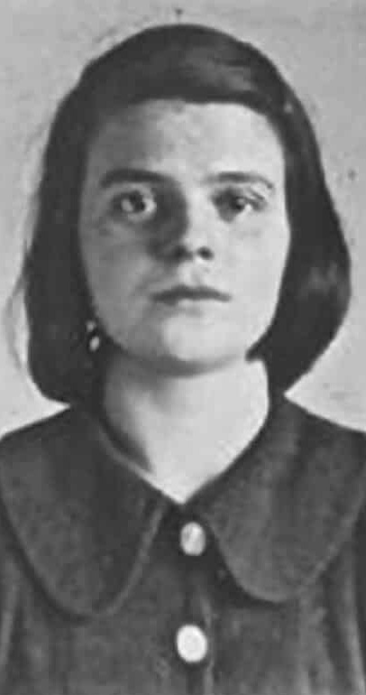
Sophie Scholl
• Name: Sophia Magdalena Scholl
•Geboren: 9. Mai 1921 in Forchtenberg
•Gestorben: 22. Februar 1943 in München Verurteilung im Volksgerichtshof Durch Flugblätter Verteilung gestorben
•Alter: 21 Jahre alt
•Soziale Herkunft: politischen liberalem Elternhaus
•Beruf: Studentin ( Biologie und Philosophie) und Gruppenleiterin der Hitlerjugend „Bund Deutscher Mädel“

Slide 5
Widerstandsgruppe
•Mitglieder der weißen Rose verteilten heimlich Flugblätter gegen Nazi-Diktatur
•Setzt sich aus kleinen Gruppen von Studenten und Professoren zusammen z.b.b Sophie Scholl, Christoph Probst, Willi Graf und Hans Scholl
•Gruppe: Wollen ihre Geistige unabhängig bewahren
•Organisiert von dem Professor Kurt Huber

Slide 6
Gründe des Handelns
•Sie handelten aus moralischer Überzeugung und Gerechtigkeit
•Bevölkerung sollte aufmerksamer gemacht werden auf die Grausamkeiten der NS-Regime->besonders auf Verfolgung der Juden& Unterdrückung der Meinungsfreiheiten
•Geleitet wurden sie durch christliche Werte
•Leute zu animieren Widerstand zu leisten

Slide 7
Ziele
•Aufklärung des waren Charakters des Regime
•Aufdeckung der schrecklichen Taten des NS-Regimes
•Ermutigung der Bevölkerung zum Widerstand
•Zivilcourage zeigen
Vertretung der Freiheit, Gerechtigkeit und Selbständigkeit

Slide 8
Themen der Flugblätter
•Nr.1->Flächenbombardement deutscher Städte
•Nr.2->Massenmorde an Juden
•Nr.3->Widerstand gegen Gewaltenstaat
•Nr.4->NS-Diktatur= „ Macht des Bösen“
•Nr.5-> Freiheit
•Nr.6->Selbständiges Denken (Bezug Bildung)

Slide 9
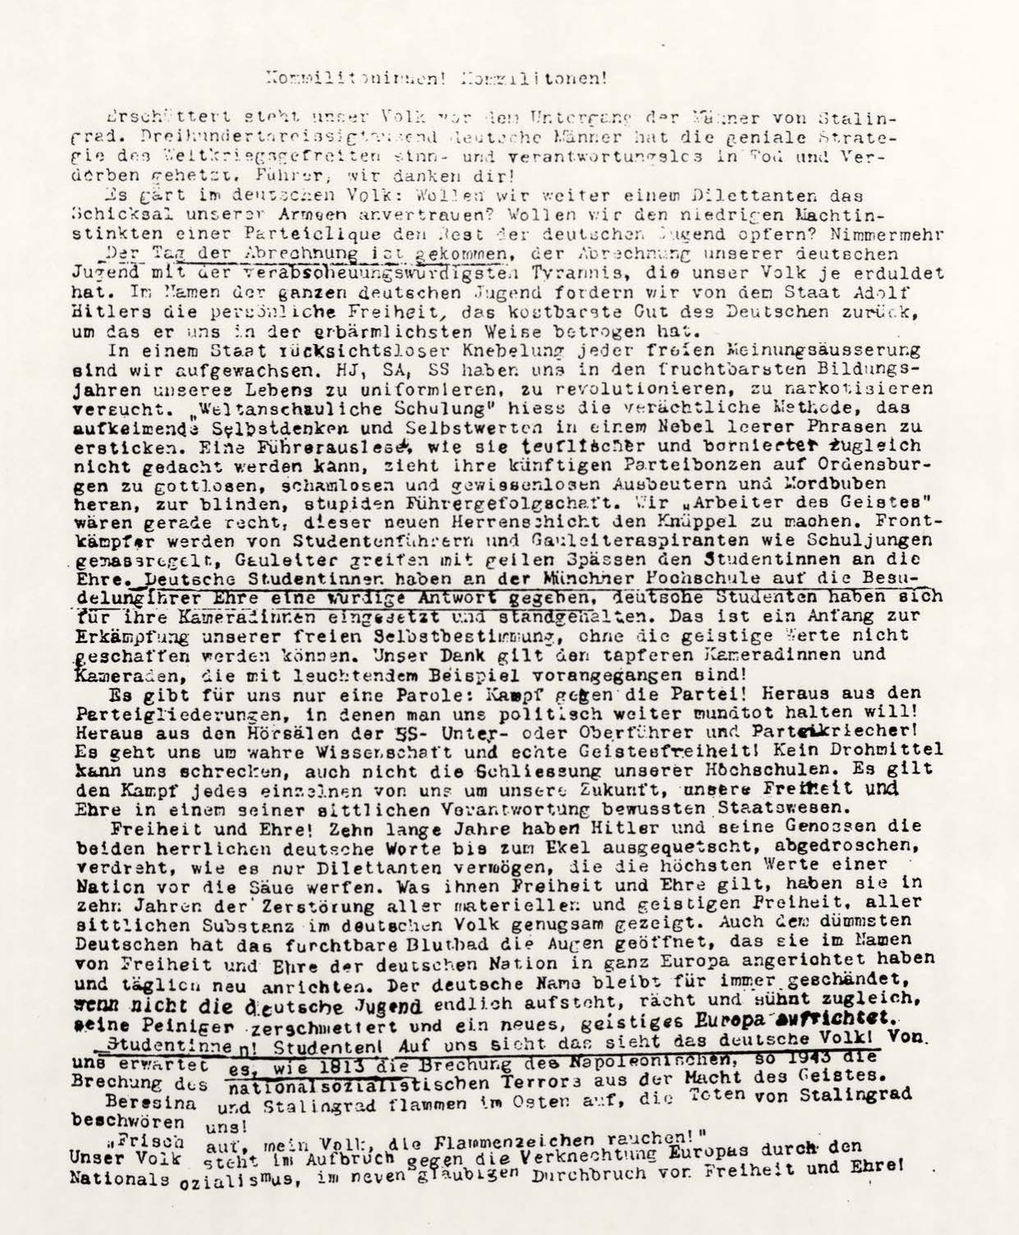
Flugblatt Nr. 6
Flugblatt Nr.6 führte zur Festnahme von Sophie Scholl

Slide 10
Widersprüche
• Die Flugblätter erreichen nur einen kleinen Teil der Gesellschaft
• Der Widerstand bleibt isoliert
• Konnten beim Verteilen der Flugblätter festgenommen werden
von der Gestapo
• Historiker nennen es strategisch naiv

Slide 11
Fazit
Handeln sorgte für Aufklärung in der Gesellschaft
Flugblätter dienten zu einem gewaltfreien Widerstand
-der eine moralisch überlegene Haltung gegenüber der brutalen Diktator hatte
Sie galten als Mutig, Moralisch und zeigten Zivilcourage in einer Zeit der Unterdrückung
Flugblätter waren gering verbreitet und brachten andere Menschen in ihrem Umfeld in Lebensgefahr
unrealistische Ziele gegenüber der Brutalität der NS-Regime.

Slide 12
Danke für eure Aufmerksamkeit

